Slide 1

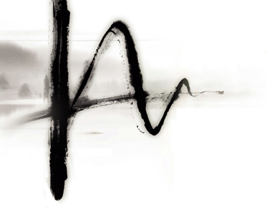
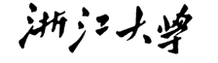
网络外部性视角下移动网络中的效用优化研究
博士学位论文答辩
答辩人 | ： | 张梦源
导师 | ： | 陈积明 教授
 |  | 章君山 教授
 |  | 贺诗波 教授
专业 | ： | 控制科学与工程
Notes:
尊敬的各位评委老师，亲爱的同学们，大家上午好，我是浙江大学控制科学与工程学院2017级的博士研究生张梦源，我今天答辩的论文题目是。。。。。，我的指导老师是。。。。

Slide 2
答辩提纲
研究背景及现状
面向隐私保护的连续负载调度算法研究
考虑离散负载的一般化隐私保护负载调度算法研究
隐私保护下的用电数据收集激励机制研究
面向隐私保护的分布式最优潮流研究
总结与展望
Notes:
这是我的答辩提纲，我将分别从以上六个方面来分别对论文内容进行详细阐述。

Slide 3
答辩提纲
研究背景及现状
面向隐私保护的连续负载调度算法研究
考虑离散负载的一般化隐私保护负载调度算法研究
隐私保护下的用电数据收集激励机制研究
面向隐私保护的分布式最优潮流研究
总结与展望
Notes:
首先是研究背景和现状

Slide 4
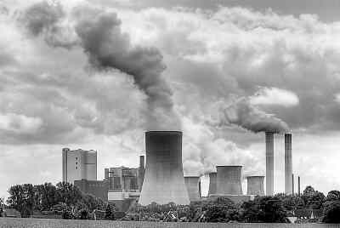
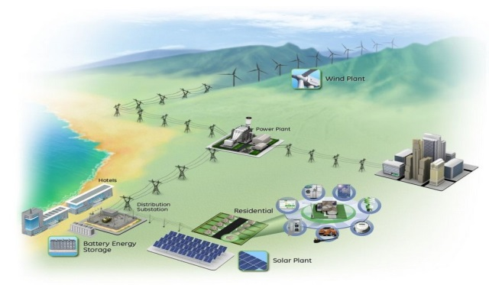
一 . 研究背景及现状
传统电网
智能电网
供电
可靠性
固定资产投资
资产管理水平
电网运行成本
客户服务水平
Notes:
众所周知，智能电网是将通信、计算和控制技术深度融合到电网的发、输、配、用电各大环节，改变传统电网单向电力流的现状，实现“电力流、信息流”高度一体化的现代电网。
智能电网的应用很大程度减少了电网固定资产投资支出，以及电网运行成本，同时提高了供电可靠性、资产管理水平、以及客户服务水平，为我们的日常生活提供更加便捷的服务。

Slide 5
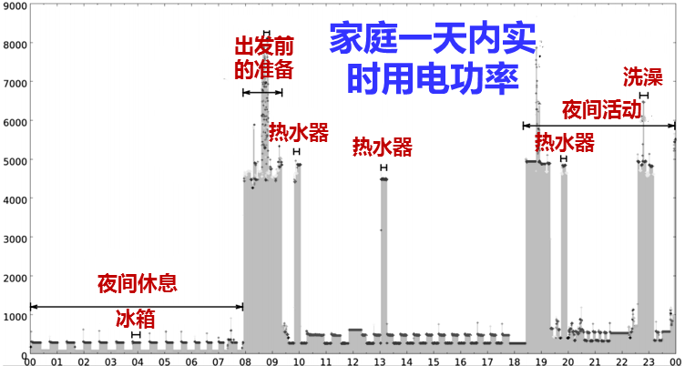
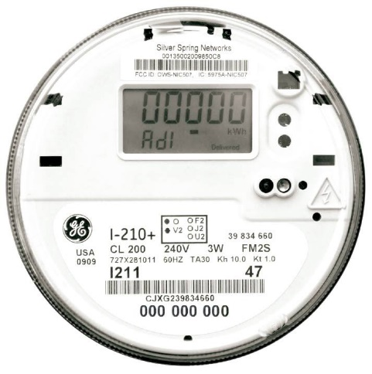

一 . 研究背景及现状
用电数据传输存在隐私隐患
2012年DEFCON黑客大会，公布了无线监听智能电表数据进而进行数据篡改的技术实现
用电数据涉及个人隐私信息
美国加州立法：供电商须征得用户同意方可使用其用电数据
欧盟《通用数据保护条例》：极大增加了对各行业侵犯用户隐私行为的行政处罚力度
Notes:
但是，信息通信技术的广泛应用以及智能电网的开放性日益增强，也不可避免地导致了更高的隐私安全风险。
一方面，用户数据的传输存在安全隐患，智能电表通信信道的脆弱性容易被恶意攻击者利用，为他们提供了更多样的攻击入口，2012年。。。
另一方面，用户数据涉及个人隐私信息，恶意攻击者能够基于高保真的实时用户数据分析家用电器运行状况，从而获取用户行为习惯、收入水平等隐私信息，进而可以实现入室偷窃等违法目的，
所以2014年美国加州推出立法。。。。2018年通过的欧盟《通用数据保护条例》，也极大增加了对各行业侵犯用户隐私行为的行政处罚力度

Slide 6
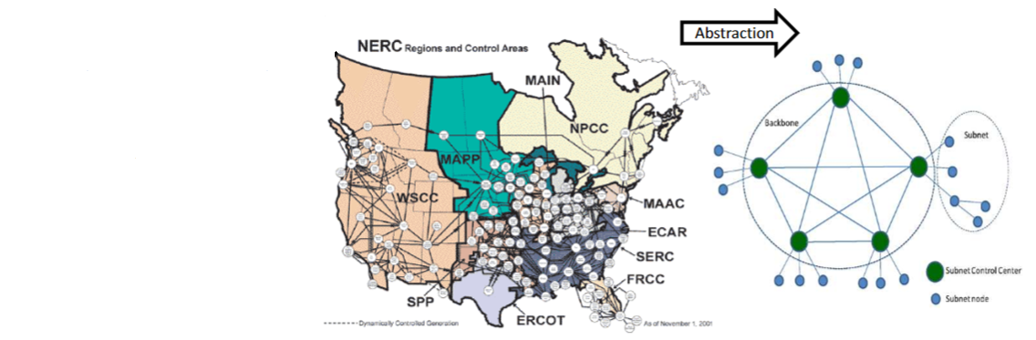
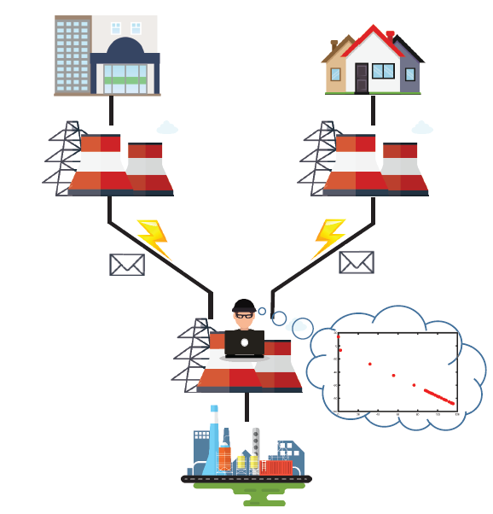
一 . 研究背景及现状
运营方数据传输存在隐私隐患
分布式智能电网构架下，数据交互不可避免^{[1]}
运营方敏感信息，如节点电力负荷、发电成本、关键电力参数等，存在泄露风险^{[2,3]}
[1] Sankar, Lalitha. Competitive privacy: Distributed computation with privacy guarantees. Global Conference on Signal and Information Processing (GlobalSIP), IEEE, 2013.
[2] Zhao, Chengcheng, He, Jianping, Cheng, Peng, Chen, Jiming. Privacy-preserving consensus-based energy management in smart grid. Power & Energy Society General Meeting, IEEE, 2017.
[3] Mandal, Avikarsha. Privacy preserving consensus-based economic dispatch in smart grid systems. International Conference on Future Network Systems and Security. Springer, Cham, 2016.
Notes:
同时，未来智能电网将是一个可兼容新型能源、具备分布式架构、支持竞争市场机制的全新电力网络。在这一构架中，分布式的调度控制方式将占据越来越重要的地位。
这种分布式的控制和计算架构在一定程度上避免了传统控制中心对各个参与方敏感信息的收集，但是在各参与方相互协作的过程中，数据的交互是不可避免的，而这些交互数据依然会泄露各参与方的敏感信息（如节点电力负荷、发电成本、关键电力参数等）。

Slide 7
一 . 研究背景及现状
数据隐私性和系统效能之间的权衡问题
机密性
可用性
完整性
敏感数据只有被授权的对象才可以访问，未授权对象无法获悉数据中的真实信息或只能获取不足以进行分析推断的部分信息。
智能电网中的所有通讯节点（如：传感器、控制系统、工作站、远程终端、电力用户等）之间的正常访问不会被攻击者阻断。
强调智能电网体系中数据传输的真实性和可靠性，从协议设计层面避免传输的数据被恶意攻击者非法损坏或篡改。
Notes:
此外，我们知道传统信息安全关注的三个要素分别为机密性、可用性和完整性，而对于智能电网，由于其是关系国计民生的重要基础设施，其安全稳定运行是排在首要位置的，也就是说对于智能电网而言，数据可用性和完整性的重要性程度要大于数据的隐私性。
因此，我们在研究智能电网隐私保护的同时，也要注意如何合理权衡数据可用性、完整性和数据隐私性之间的辩证关系

Slide 8
一 . 研究背景及现状
用电数据隐私保护
基于访问控制的用电隐私保护方法
基于匿名化的用电隐私保护方法
基于数据聚合的用电隐私保护方法
基于负载调度的用电隐私保护方法
运营方敏感数据保护
具有隐私保护特性的最优潮流计算方法
数据隐私与系统效能权衡研究
基于激励机制的隐私-效用权衡方法
Notes:
根据以上思路，我们将现有关于智能电网隐私保护问题的研究进行了大致分类，分别是。。。。
其中，用电数据隐私保护根据其使用手段和方法又可分为。。。。。，
而“运营方敏感数据保护”和“数据隐私与系统效能权衡研究”这两块内容尚处于研究起步阶段，目前学术界主要从“具有隐私保护特性的最优潮流计算方法”和“基于激励机制的隐私-效用权衡方法
”这两点作为切入点进行研究。

Slide 9
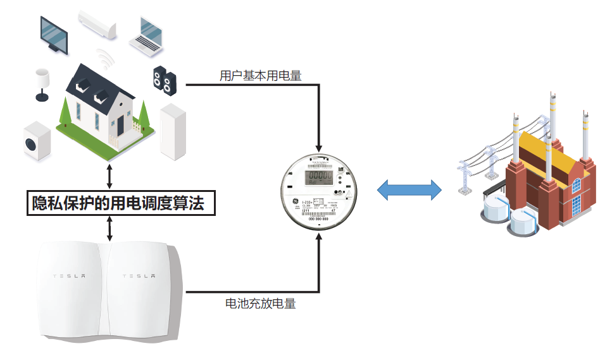
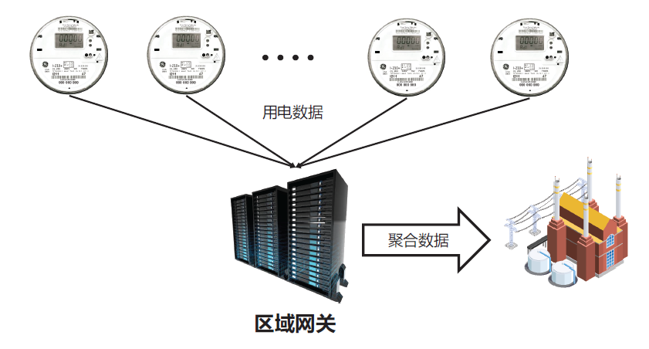
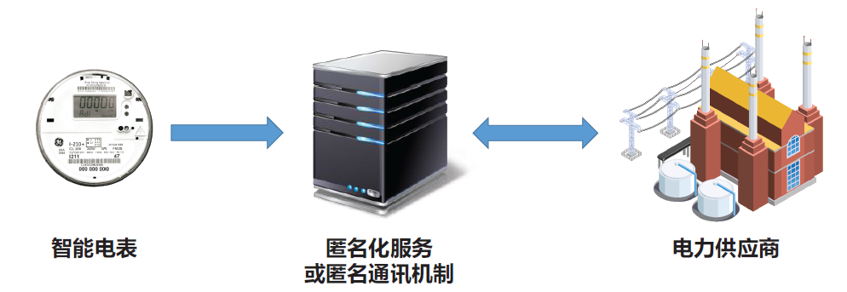
一 . 研究背景及现状
研究现状-用电数据隐私保护
基于负载调度
（充电、储能）
基于数据聚合
（噪声注入）
基于访问控制、匿名化
（加密、数字签名、认证）
方法
主要
思想
利用硬件设备改变用电数据信息
通过加噪模糊用电隐私信息
密码学的方式使用电信息推测难
不足
需要充足的
硬件设备配置
准确性降低
系统效能下降
计算和通信成本高
通信延时大
亟待研究更经济、高效的隐私保护负载调度策略
Notes:
具体而言，在用电数据隐私保护方面，
基于负载调度的用电隐私保护方法，其基本思想是通过充电、储能等方式主动改变用户的用电数据，此类方法需要充足的硬件设备配置来保证隐私保护的裕度；
（翻动画）而基于数据聚合的隐私保护方法往往通过噪声信号注入的方式模糊化用电信息，但是这会在一定程度上降低数据的完整性和系统效能；
（翻动画）而基于访问控制、匿名化的隐私保护方法一般通过加密、数字签名、认证等密码学的方式来使得用电信息的推测难度加大，但也会带来计算和通讯成本的提高。
（翻动画）结合以上分析，我们认为基于负载调度的隐私保护方法在现阶段更具有实用价值，但是也亟待研究更经济、高效的隐私保护负载调度策略。

Slide 10
一 . 研究背景及现状
研究现状-具有隐私保护特性的最优潮流计算
基于安全和通讯协议（FNSS’2016）
基于安全一致性（PES GM’2017）
基于云计算（TSG’2016）
噪声信号注入（IET GTD’2017）
不足：
考虑物理约束不足
第三方可信度问题
最优性无法保障
局限于集中式求解
亟待开展分布式隐私保护最优潮流计算研究
研究现状-基于激励机制的隐私-效用权衡方法
契约理论（TIFS’2018）
构建综合隐私评价指标（TSG’2013）
博弈论（CISS’2016）
不足：
无法应对多样化的隐私需求
无法有效补偿用户的隐私损失
亟待开展高效、灵活的隐私-效用激励机制研究
Notes:
在具有隐私保护特性的最优潮流计算方面，现有研究分别利用安全和通讯协议、安全一致性、云计算、随机噪声信号注入等手段来提高最优潮流计算方法的隐私保护性能，
（翻动画）但是也存在物理约束考虑不足、过分依赖可信第三方、最优性无法保障、无法脱离集中式计算架构等方面的不足；
而在基于激励机制的隐私-效用权衡方法研究方面，现有工作分别从契约理论、综合隐私评价指标、博弈论等方面展开研究，
（翻动画）但是依然存在激励机制无法满足多样化的隐私需求、无法有效补偿用户的隐私损失等方面的不足。
（翻动画）因此，我们的出结论：亟待开展分布式隐私保护最优潮流计算方法和高效、灵活的隐私-效用激励机制研究。

Slide 11
研究思路
研究对象
智能电网隐私保护
研究动机
数据安全与隐私需求
智能电网系统性能与隐私保护的内在关系
作用对象
用电数据
隐私与效用权衡
供电方数据
分布式隐私保护负载调度算法研究
隐私保护下的用电数据激励机制研究
分布式隐私保护最优潮流计算方法研究
研究内容
Notes:
本文的研究思路是综合考虑智能电网系统性能与隐私保护的内在关系，从用电数据、隐私效用权衡、供电方数据三个方面出发，分别展开了分布式隐私保护负载调度算法、隐私保护下的用电数据激励机制、分布式隐私保护最优潮流计算方法的研究。

Slide 12
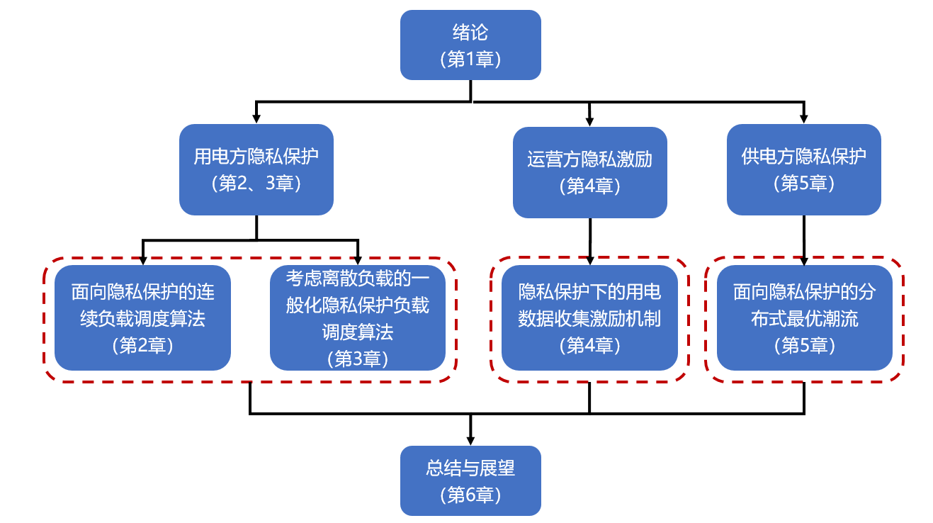
论文框架
Notes:
本文的论文框架如下，其中第二章和第三章对应与用电方隐私保护，第四章对应于运营方隐私激励机制设计，即隐私效用权衡问题研究，第五章对应于供电方数据隐私保护。

Slide 13
答辩提纲
研究背景及现状
面向隐私保护的连续负载调度算法研究
考虑离散负载的一般化隐私保护负载调度算法研究
隐私保护下的用电数据收集激励机制研究
面向隐私保护的分布式最优潮流研究
总结与展望
Notes:
下面我将就具体的研究内容展开详细的阐述。首先是第一块研究内容。。。。。

Slide 14
研究内容一
面向隐私保护的连续负载调度算法研究
研究动机
电表数据泄露用户行为隐私
依靠电池储能隐藏用电特征，前期投入大且容量有限
集中式算法不适用于智能电表
最终结果
将温控设备纳入隐私保护的负载调度框架，增加保护裕量
提出分布式调度算法，充分利用了设备的运算能力
仿真验证了算法有效性
Notes:
研究内容一主要考虑到电表数据会造成用户行为隐私的泄露，而仅仅依靠电池储能来隐藏用电特征，往往会引入较大的前期投入，并且保护效果受电池容量限制，同时，我们也考虑到，集中式算法并不适用于智能电表等轻量级嵌入式设备
因此，我们想在现有工作基础上，将温控设备纳入隐私保护的负载调度框架，增加保护裕量，并提出分布式调度算法，充分利用了设备的运算能力，最后通过仿真实验验证了算法有效性

Slide 15
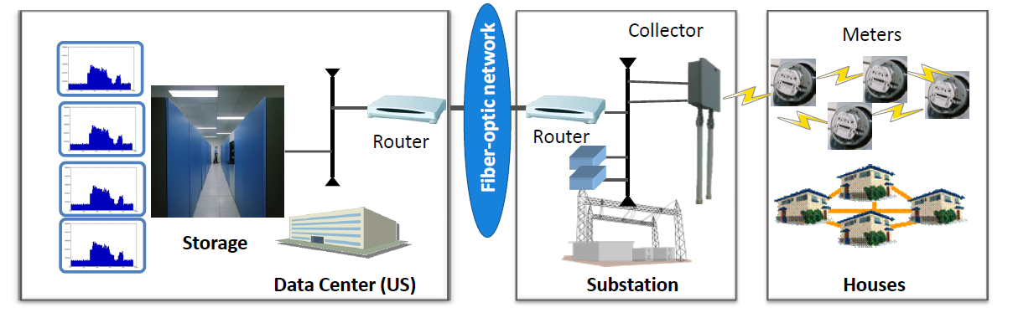
二、面向隐私保护的连续负载调度算法研究
随着智能电表的普及，用户的用电特征能被轻松得记录下来，如果用电数据被不法分子掌握，将对用户产生巨大隐私威胁。
保险定价
商品推销
实施犯罪
隐私信息的非法用途
Notes:
我们知道，随着智能电表的普及，用户的用电特征能被轻松得记录下来，不同的用电设备有不同用电特征，这些信息可以被商家甚至是不法分子利用，对用户产生巨大的隐私威胁

Slide 16
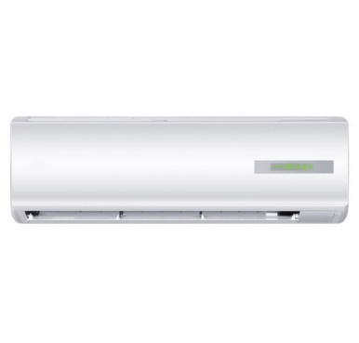
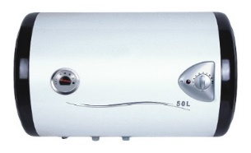

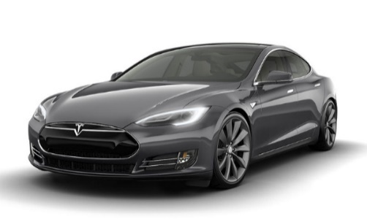
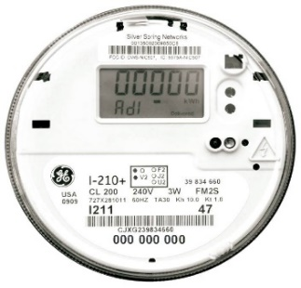
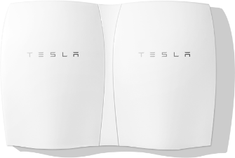
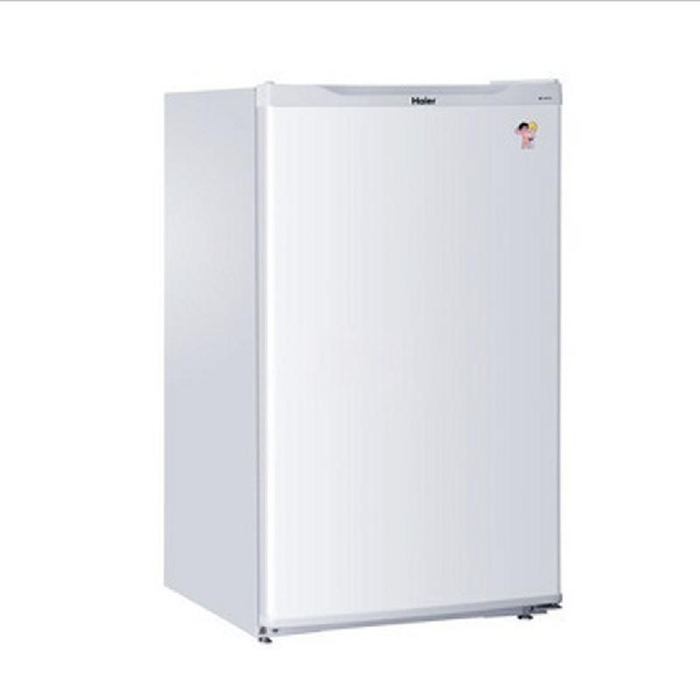
二、面向隐私保护的连续负载调度算法研究
面向隐私保护的连续负载调度
是通过调度柔性连续负载来主动改变用户用电特征
连续负载：负载的用电功率在一定范围内连续可调
?
调度后
Control Signal
Power decision
Control Signal
调度前
Power decision
Control Signal
or
Power decision
Control Signal
Power decision
Smart Meter
Control Signal
Power decision
隐私需求
经济需求
用户满意度
Notes:
因此，我们提出了一种具有隐私保护特性的分布式负载调度算法，
其主要思想是通过调度柔性连续负载来主动改变用户用电特征，从而使得攻击者得到的电表数据变得毫无意义，进而降低其推断用户行为隐私的成功率。
同时我们在调度时也同时考虑了电力计费以及用户满意度等因素。这里“连续负载”主要指负载的用电功率在一定范围内连续可调。

Slide 17
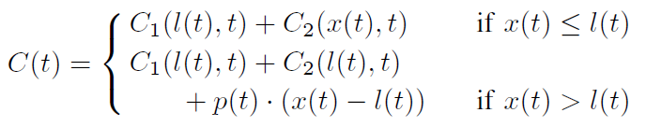
二、面向隐私保护的连续负载调度算法研究
优化目标
min (电力花费 + 隐私泄露 + 用户不满意度)
s.t. 物理约束、经济约束
市场模型
负载服务公司 (LSE)
实时电价 (RTP)
日前预留电量
总电力花费
实际电力消耗
负载模型
Type 1: 温控设备 (如：空调, 电冰箱, 热水器)
Type 2: 可充电电池 (如：电动汽车, Tesla能源墙)
Notes:
我们的优化目标是降低用电花费、隐私泄漏以及用户满意度降低程度的加权，同时满足一定物理和经济约束。
这里我们考虑了负载服务公司和实时电力市场同时存在的市场模型，用户可以在日前以较低价格从负载服务公司预留电量以供第二天使用，并产生一定费用，当预留量不足时，也可以从实时电力市场购买电能
这里我们可考虑了两种常见的连续负载，温控设备和可充电电池，其中温控设备

Slide 18
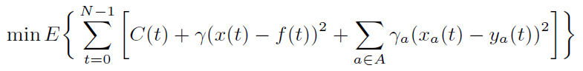
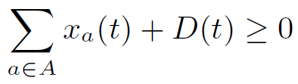
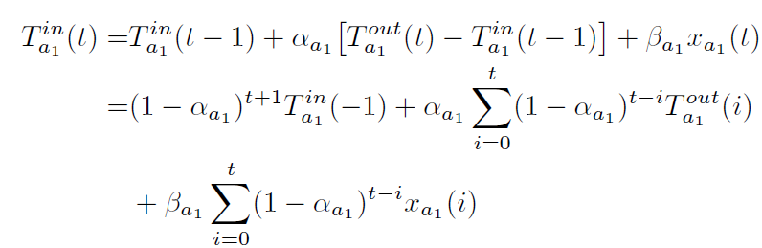
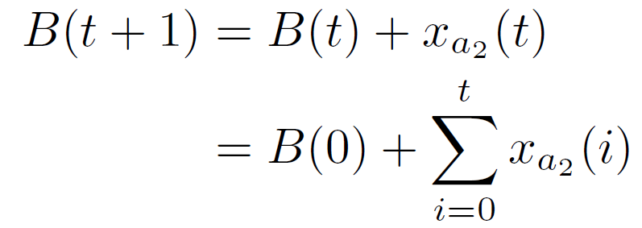
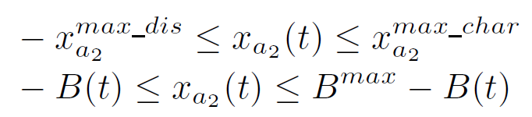
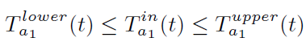
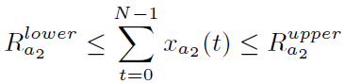
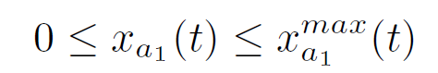
二、面向隐私保护的连续负载调度算法研究
经济需求
隐私需求
满意度需求
s.t.
总用电约束
温控设备
可充电电池
热传递效应
设备做功
充放电功率
温度
电量
约束：
约束：
Notes:
这里我们给出了两种设备的动态模型，对于温控设备来说，我们需要将温度控制在一定范围以内，同时满足最大最小功率限制； 对于可充电电池来说，我们要满足电池的最大充放电功率以及电池容量限制，同时，也要在调度周期内充入固定量电能以供第二天使用；
最终，我们将该问题描述为如上式所示的优化问题，目标函数中的第一项为电力花费，刻画了用户的经济需求；第二项为对目标用电曲线的追踪效果，刻画了用户的隐私需求，第三项我们引入标称用电量刻画了用户的满意度需求
同时，对于用户无法向配电网馈电的情况，我们需要引入总用电约束，即所有用电设备的用电总和大于零。

Slide 19
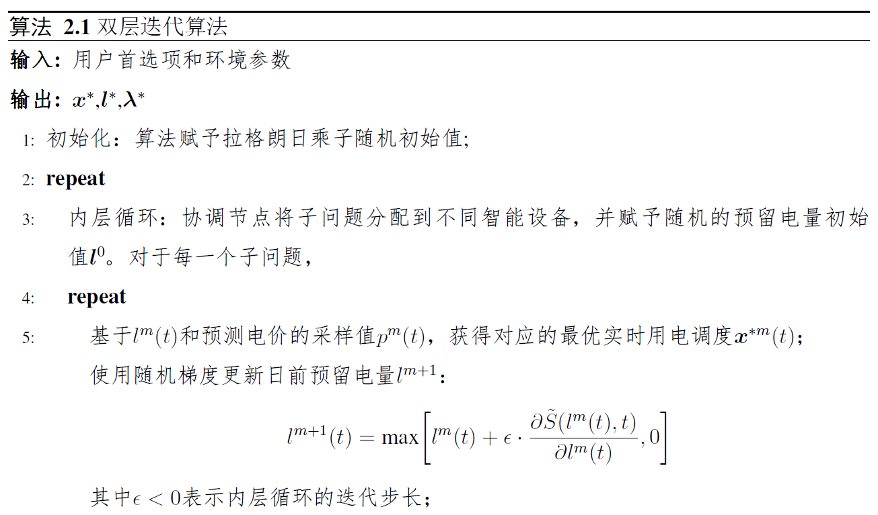
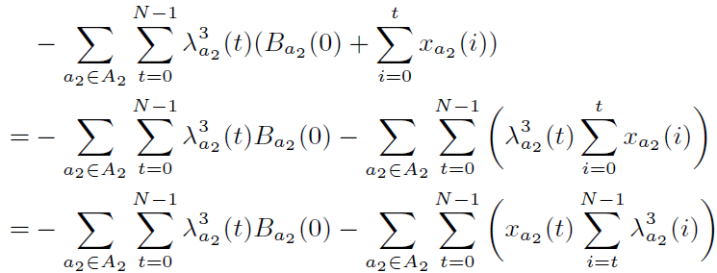
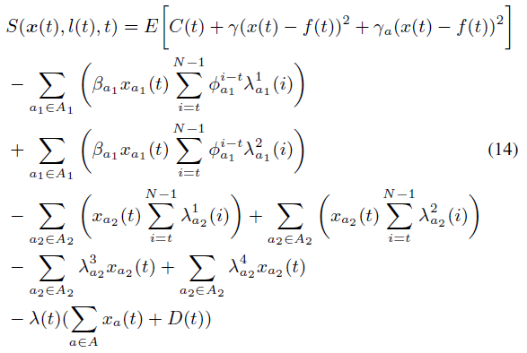
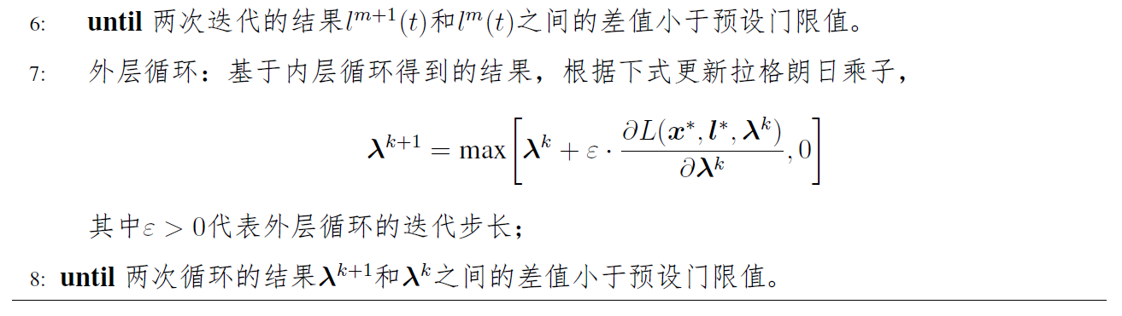
二、面向隐私保护的连续负载调度算法研究
分布式求解
对偶分解
初始化
内层循环：
子问题求解
子问题
外层循环：
拉格朗日乘子迭代
Notes:
为了充分利用智能设备的计算能力，我们利用对偶分解的思想，将原问题分解为若干时间不相关的子问题，并提出了一种双层迭代算法来实现原问题的分布式求解，
在该算法中，外层循环负责拉格朗日乘子的迭代，内存循环负责相应子问题的求解，由于原问题的凸性，该算法最终会收敛到最优值

Slide 20
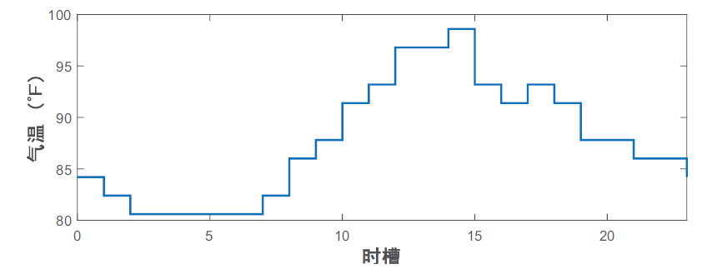
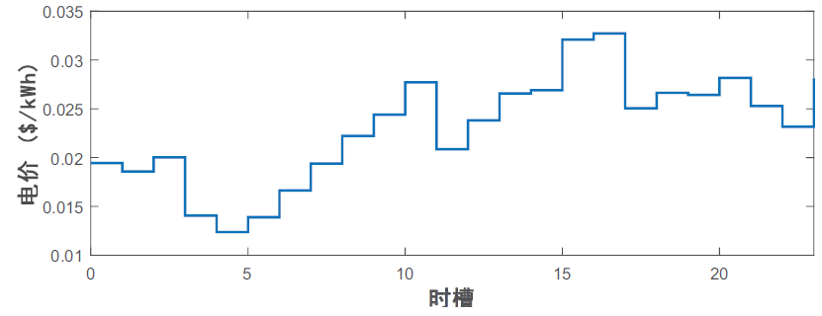
二、面向隐私保护的连续负载调度算法研究
基本设置：
空调
Tesla Model S
Tesla Powerwall
Type 1
Type 2
真实气温数据
真实电价数据
 | 舒适温度区间 | 初始电量 | 电动车预充电量
设定值 | [70℉,79℉] | 10/3.5 kWh | 60 kWh
Notes:
在仿真实验环节，我们考虑了。。。。三个家用电器，并采用了真实的天气和电价数据，相关主要参数设置如下。

Slide 21
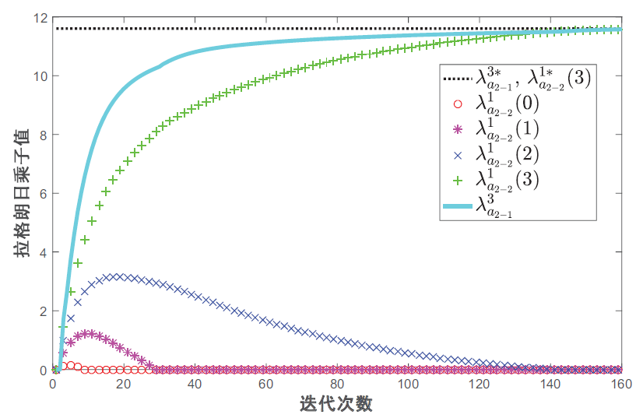
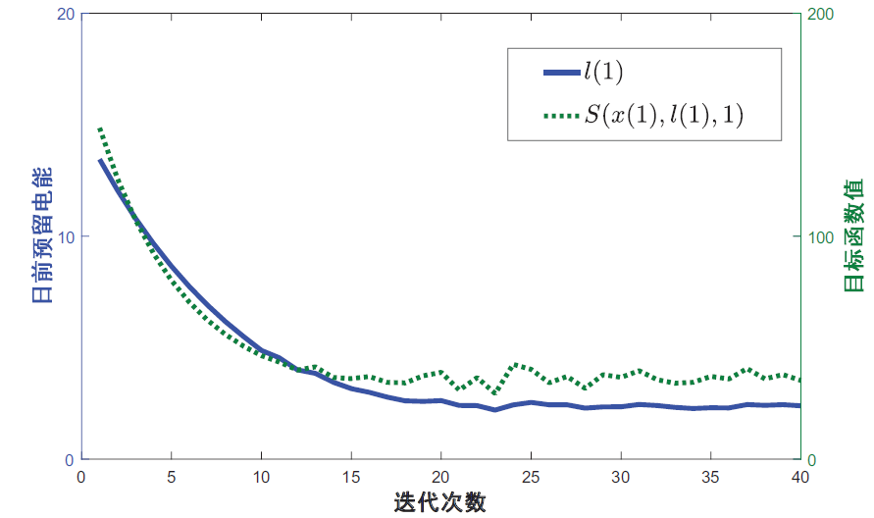
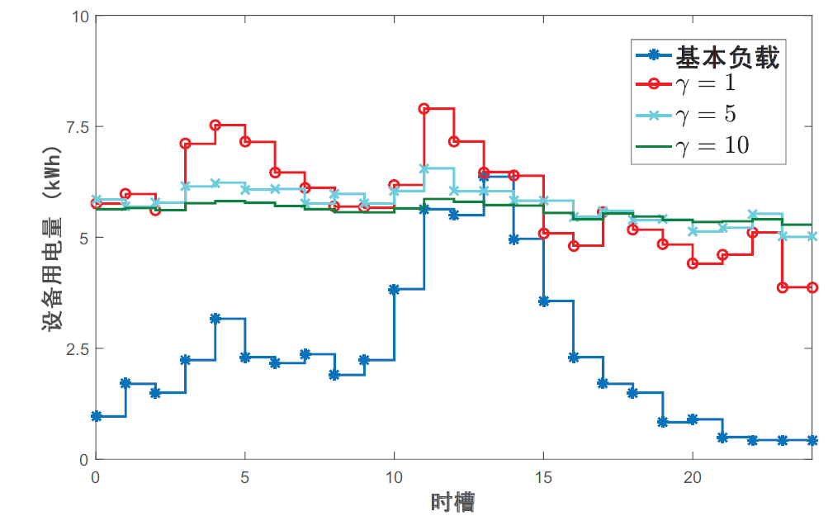
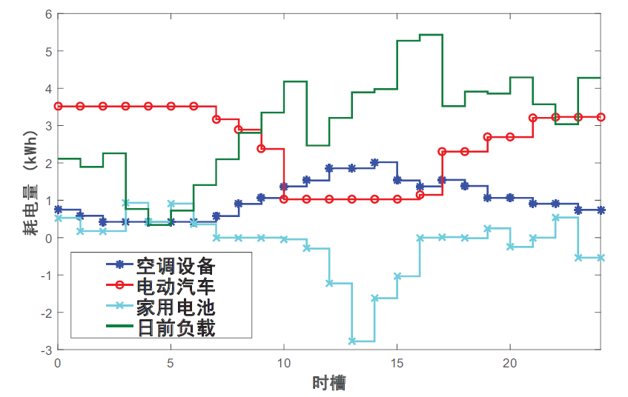
二、面向隐私保护的连续负载调度算法研究
经济评价指标
隐私评价指标
 | 电费($) | 用电方差 | 跟随误差
本文方法 | 3.017 | 1.071 | 295.5
只使用电池 | 3.055 | 1.337 | 310.5
拉格朗日乘子迭代
内层循环迭代
不同隐私权重下的隐私保护效果
调度后的设备用电量
Notes:
我们通过仿真验证了算法的有效性，左上图展示了相应拉格朗日乘子的迭代过程，右上图以第一时槽为例，展示了内层循环的收敛性，可以看出，随着迭代的进行，对应于第一个时槽的子问题的目标函数值不断下降并最终收敛，但是由于我们在仿真中考虑了一定的电价不确定性，导致在最优值附近存在一定波动。
左下图我们展示了不同隐私权重下的隐私保护效果，出于一般性考量，我们的目标用电曲线为一平直直线。
右下图为默认设置下各用电设备的最终用电调度结果，
（翻动画）同时我们将该方法与仅使用可充电电池的方法进行了比较，可以看到，我们的算法不仅降低了用电花费，还提高了隐私保护效果。

Slide 22
答辩提纲
研究背景及现状
面向隐私保护的连续负载调度算法研究
考虑离散负载的一般化隐私保护负载调度算法研究
隐私保护下的用电数据收集激励机制研究
面向隐私保护的分布式最优潮流研究
总结与展望
Notes:
下面是研究内容二
。。。。。

Slide 23
研究内容二
考虑离散负载的一般化隐私保护负载调度算法研究
研究动机
离散负载在日常生活中普遍存在（约占20%）
离散负载的引入增加调度难度
集中式算法不适用于智能电表（时间解耦->空间解耦）
最终结果
将离散负载纳入隐私保护的负载调度框架
引入随机化思想，实现了原问题的凸松弛
提出分布式调度算法，充分利用了设备的运算能力
Notes:
研究内容二主要在研究内容一的基础之上，考虑到离散负载在日常生活中的普遍存在，以及该类型负载的调度难度，
同样地，我们也考虑到集中式算法并不适用于智能电表等轻量级嵌入式设备，需要对设备进行分布式的调度。与研究内容一不同的是，这里的我们拟在实现问题的空间解耦，从而避免负载间的信息交互，进一步降低通讯压力。
最终我们将离散负载纳入隐私保护的负载调度框架，并引入随机化思想，实现了原问题的凸松弛，进而提出分布式调度算法，充分利用了设备的运算能力

Slide 24
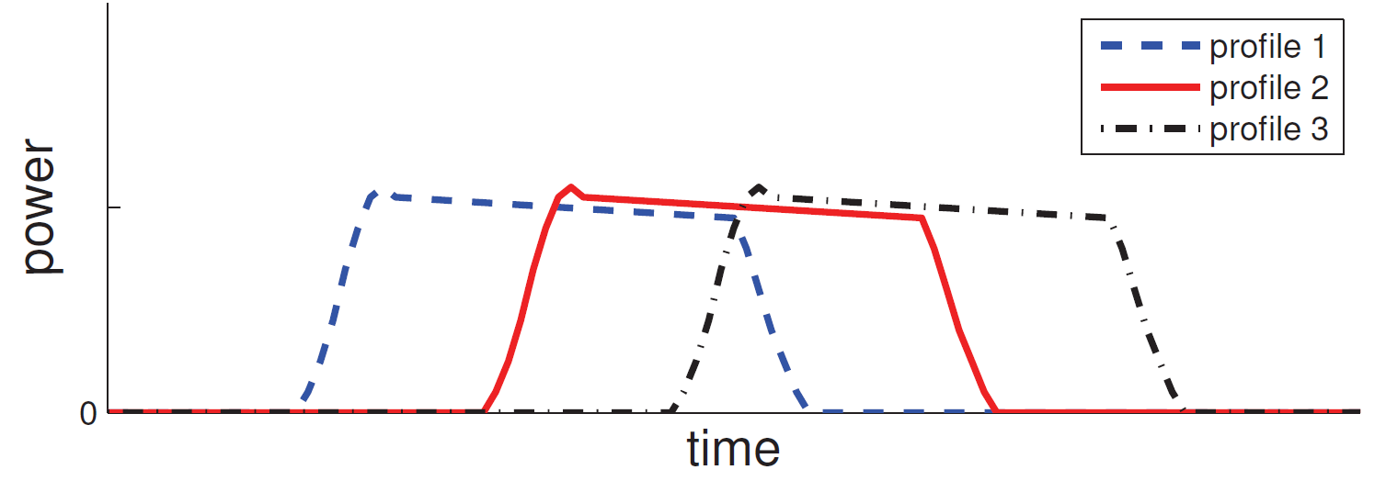
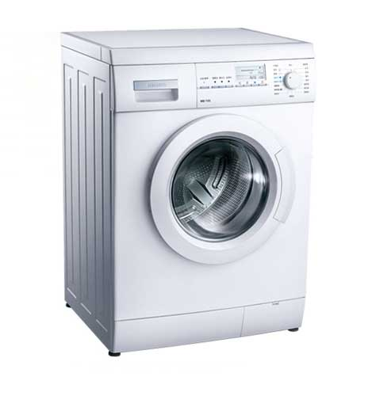
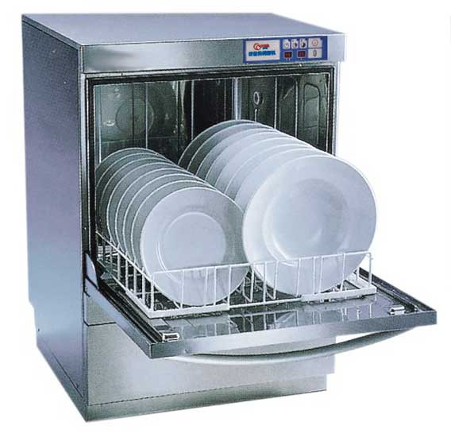
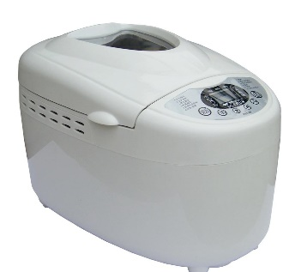

三、考虑离散负载的一般化隐私保护负载调度算法研究
离散负载
指完成某一固定流程任务的设备，设备一旦启动，在任务完成前不能被中断，否则会影响任务完成的效果，此类设备的唯一调度量是开启设备的时间。
Notes:
这里简单介绍一下离散负载的概念，离散负载主要指：指完成某一固定流程任务的设备，设备一旦启动，在任务完成前不能被中断，否则会影响任务完成的效果，此类设备的唯一调度量是开启设备的时间，
在我们的日常生活中，洗衣机、洗碗机、面包机等是常见的此类设备，（翻动画）值得注意的是，对于可充电电池，有时出于电池寿命的影响，用户会希望按照某一固定曲线对电池进行充电，此时电池设备也被归为离散负载的范畴

Slide 25
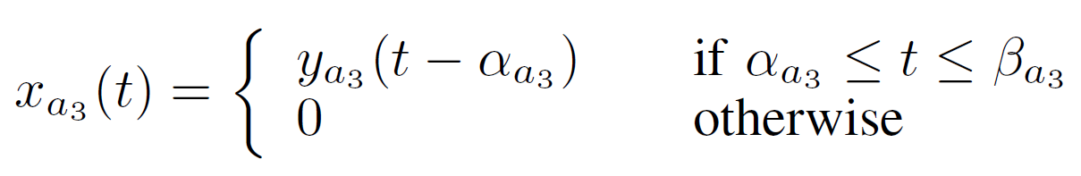
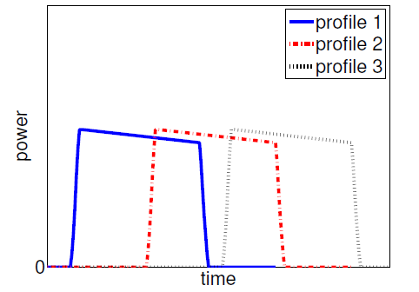
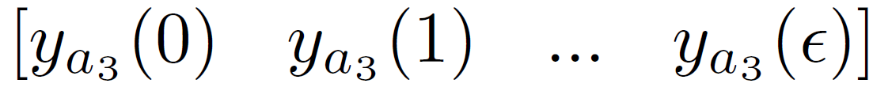
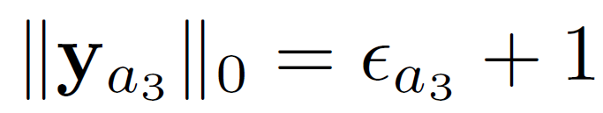
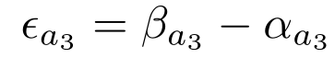
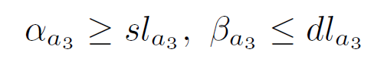
三、考虑离散负载的一般化隐私保护负载调度算法研究
离散负载
开启时间
结束时间
用电量
用电向量
s.t.
最早开启时间
最晚结束时间
Notes:
这里，我们使用一个用电向量对离散负载进行了建模，并对该类设备的最早开启时间和最晚结束时间做了约束。

Slide 26
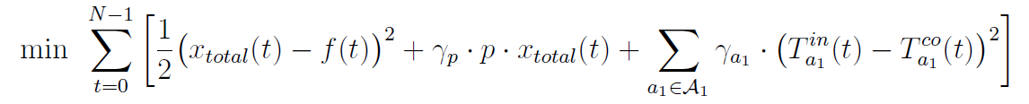
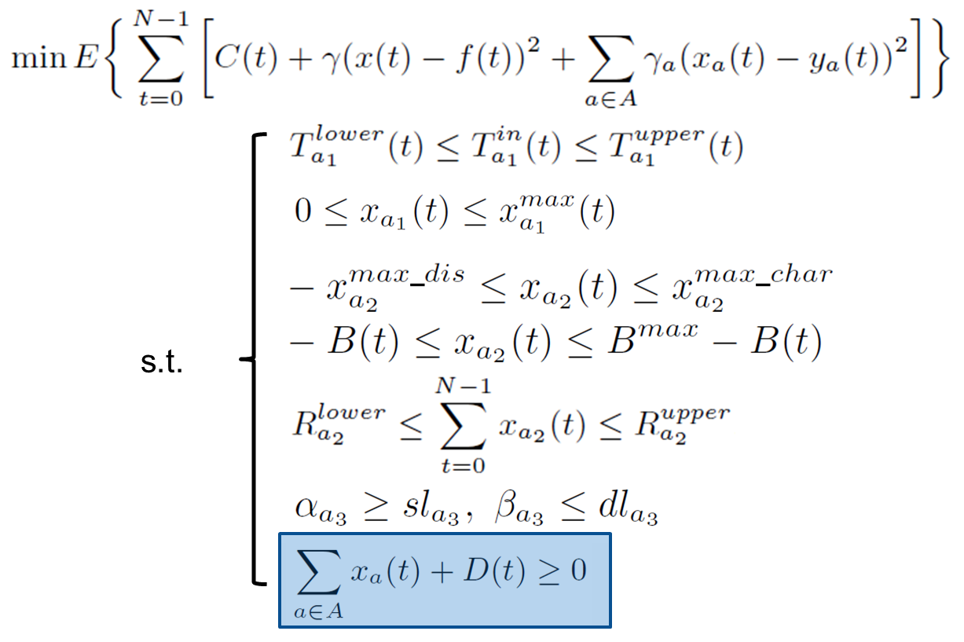
三、考虑离散负载的一般化隐私保护负载调度算法研究
考虑离散负载的一般化隐私保护负载调度
离散负载引入整数变量
隐私需求
经济需求
满意度需求
温控负载相关约束
可充电电池相关约束
离散负载相关约束
总用电约束
Notes:
进而，我们将一般化的隐私保护调度问题归结为如下所示优化问题，其目标函数中同样考虑了用户的隐私需求。。。。。。。同样地，我们考虑了用户无法向电网馈电的情况，引入了总用电约束，
可以看出，由于离散负载的引入，该问题是一个混合整数优化问题

Slide 27


三、考虑离散负载的一般化隐私保护负载调度算法研究
凸松弛——随机化思想
将可行域扩展到原可行域的凸包
开启概率
s.t.
期望意义下的用电量
Notes:
为了有效处理离散负载引入的整数变量，我们使用了随机化的思想，通过引入可行域内设备的开启概率，将可行域扩展到原可行域的凸包，进而得到了期望意义下的离散负载的用电量

Slide 28




三、考虑离散负载的一般化隐私保护负载调度算法研究
分布式负载调度—无总用电约束
初始化
智能电表计算控制信号量
主
循
环
温控设备求解子问题
充电电池求解子问题
离散负载求解子问题
Notes:
通过该期望意义下的用电量，我们首先针对无总用电约束的情况，设计了分布式的算法，实现了原问题的空间解耦，并根据设备类型将原问题分解为三类子问题，不同类型的设备对对应类型的子问题进行计算，而智能电表可以通过控制信号量g（t）协调各个子问题的求解，并最终得到原问题的次优解。

Slide 29


三、考虑离散负载的一般化隐私保护负载调度算法研究
引入新的拉格朗日乘子，双层迭代结构，改善收敛性
在控制量中加入惩罚项
外层
循
环
内层循环
Notes:
针对存在总用电约束的情况，我们引入了对应于总用电约束的拉格朗日乘子，提出了一种双层迭代算法来改善算法的收敛性，可以看出，算法3.1和算法3.2的主要不同之处主要在于控制信号量的计算和拉格朗日乘子的迭代

Slide 30




三、考虑离散负载的一般化隐私保护负载调度算法研究
算法性能分析
收敛性+最优性
收敛性+次优性
算法
3.1
次优性上限
收敛性+次优性
算法
3.2
Notes:
对于以上两种算法，我们在理论上对其性能进行了分析。针对算法3.1，定理3.1显示。。。。定理3.2显示。。。。同时，我们也对定理3.2种的次优性的上界进行了理论分析，并给出了次优性上界的解析表达，如定理3.3所示。
对于算法3.2，结合算法3.1的性能分析，我们也可以得出定理3.4.。。。

Slide 31



三、考虑离散负载的一般化隐私保护负载调度算法研究
基本设置：
空调
Tesla Model S
Tesla Powerwall
洗衣机
烘干机
选取Mutual Information作为隐私保护的指标
对比试验：Best Effort (BE) Algorithm
Type 1
Type 2
Type 3
Notes:
仿真实验环节，我们在研究内容一的基础上增加了洗衣机和烘干机两种离散设备，选取互信息作为隐私保护的评价指标来说明算法的隐私保护效果，并将经典的Best Effort算法作为对比对象

Slide 32




三、考虑离散负载的一般化隐私保护负载调度算法研究
较快的收敛速度
开启概率收敛到1，说明算法返回稳态解
用电调度
开启概率
最终电表数据（绿线）趋于平坦，有效保护行为隐私
2
3
算法3.2可以有效保证总用电约束的满足
用电曲线
有无总用电约束
Notes:
我们首先利用仿真验证了算法的有效性，左上图以第一时槽为例展示了连续负载调度的收敛性，右上图我们展示了离散负载开启概率的收敛性，可以看到，某一时槽的开启概率快速收敛到1，表明算法最终可以得到一个稳态解。
左下图展示了隐私保护效果，可以看到最终电表读数趋于平坦，有效地掩盖了原用电特征。右下图比较了算法3.1和算法3.2的调度结果，可以看出算法3.2的调度结果可以有效保证总用电约束的满足。

Slide 33









三、考虑离散负载的一般化隐私保护负载调度算法研究
本文提出的方法可以有效提高隐私保护水平
用电花费与隐私保护程度之间的权衡关系
不同电池容量下的MI
不同$γ_{p}$下的MI
参数$γ_{p}$的提高会降低用电花费
参数$γ_{a_{1}}$的提高会将提升用户满意度，但同时也会降低隐私保护水平
不同$γ_{p}$下的用电花费
不同$γ_{a_{1}}$下的MI
Notes:
在算法性能方面，我们将不同设置下的本文算法和BE算法、纯电池调度算法进行了对比，可以看出，本文提出的算法可以有效提高隐私保护水平。
同时，我们也研究了算法在不同参量设置下的调度结果和相关性能，可以看出，算然隐私保护水平和电力花费、用不满意度之间存在权衡关系，但是由于本文所提算法充分考虑了更多的柔性设备，其隐私保护的裕量更大，因此在相同设置下的隐私保护效果更佳。

Slide 34
答辩提纲
研究背景及现状
面向隐私保护的连续负载调度算法研究
考虑离散负载的一般化隐私保护负载调度算法研究
隐私保护下的用电数据收集激励机制研究
面向隐私保护的分布式最优潮流研究
总结与展望
Notes:
下面是研究内容3
。。。。

Slide 35
研究内容三
隐私保护下的用电数据收集激励机制研究
研究动机
智能电表地隐私泄露风险
用户多样化的隐私需求
数据效能和用户隐私之间的矛盾
最终结果
采用差分隐私的概念来衡量激励机制的隐私保护水平
量化分析了窃电检测算法、数据聚合精度等系统效能在隐私保护机制下的性能变化
提出了一种基于契约理论的隐私收买机制
Notes:
该问题的的主要研究动机是考虑到智能电表隐私泄露风险的广泛存在以及用户多样化的隐私保护需求，而数据效能和用户隐私之间又存在某种利益矛盾，
我们的解决思路是，首先采用差分隐私来衡量激励机制的隐私保护水平，并以窃电检测为背景，量化分析了窃电检测算法、数据聚合精度在隐私保护机制下的性能演变，最终提出了一种基于契约理论的隐私收买机制。

Slide 36







四、隐私保护下的用电数据收集激励机制研究
系统模型
电力用户数量：
正常用户用电量：
窃电用户用电量：
系统效能：窃电检测器性能（参量为 的阈值检测器[*]）
记账用电量
未记账用电量
用电概率密度[*]
（指数分布）
正检概率
误检概率
[*] Amin, Saurabh, et al. Game-theoretic models of electricity theft detection in smart utility networks: Providing new capabilities with advanced metering infrastructure. IEEE Control Systems, 2015.
Notes:
具体来说，我们考虑了一个电力用户数量为N的供电区域，其中，正常用户的用电量为x_n，窃电用户会采用暴力破解、网络阻断等方式降低用电花费，其用电量设为x_a，其由两部分组成，分别为记账用电量x_a^b和未记账用电量x_a^u，系统方会运行一个简单的参量为tao的阈值检测器来对窃电行为进行检测。
同时，我们假设正常用户和窃电用户的电表读数分别服从不同参数下的指数分布，因此，我们可以得出系统方窃电检测算法的正检率和误检率如下式所示。

Slide 37


四、隐私保护下的用电数据收集激励机制研究
差分隐私
全局敏感度
Notes:
在隐私保护方面，我们采用了差分隐私的概念来衡量隐私保护的效果，我们这里给出了差分隐私和相应全局敏感度的概念，可以看出差分隐私的本质是通过随机化的方法来破坏数据的可推测性，以实现隐私保护的目的。

Slide 38




四、隐私保护下的用电数据收集激励机制研究
隐私评价指标：$ε$-差分隐私
表示隐私保护强度的参数：$ε$（正数，越小隐私保护越强）
提供了一种可证明的隐私保护分析框架
实现差分隐私的方法
智能电表直接在用户数据中注入拉普拉斯噪声
噪声注入：
用户所用用电设备的最大单体用电量
原始电表数据
随机噪声信号
Notes:
在差分隐私定义中，正实数ϵ可以被用以衡量隐私保护程度的大小，ϵ越小代表隐私保护程度越好，反之亦然。差分隐私给我们提供了一种可证明的隐私保护分析框架，因此得到了国内外学者的广泛关注和采用。
在智能电网场景下，实现差分隐私的一个常用方法是向用户用电数据中注入符合一定分布（如拉普拉斯分布）的噪声信号，其中全局敏感度为用户所用用电设备的最大单体用电量，可以看出，噪声信号的幅值b越大，epsilon越小，隐私保护效果越佳。

Slide 39



四、隐私保护下的用电数据收集激励机制研究
隐私保护下的检测器性能变化
正检概率
误检概率
不同噪声幅值和检测器阈值下的误检率
不同噪声幅值下的ROC曲线
Notes:
然而，由于随机噪声信号的加入，改变了原有用电数据的概率分布，从而进一步影响了窃电检测器的相关性能，这里我们在理论上分析了隐私保护下的窃电检测器正检率和误检率的变化，并给出了其解析表达。

Slide 40


四、隐私保护下的用电数据收集激励机制研究
(α, δ)-数据聚合精度定义
数据置信区间
数据置信度
聚合精度的解析表达
i类用户的数量，共有k类用户
Notes:
在系统效能中我们不仅考虑了窃电检测效果，我们还将数据的聚合精度纳入考量范围，这里，我们给出了数据聚合精度的定义，并给出了聚合精度的解析表达，其中alpha为数据置信区间，delta为数据置信度。在给定delta时，alpha约小说明数据精度越好。

Slide 41




四、隐私保护下的用电数据收集激励机制研究
基于契约理论的隐私收买机制设计
隐私机制的引入对窃电检测算法的性能影响巨大
用户多样化的隐私需求
电力公司无法直接获得每个用户真实的隐私需求（不完整信息）
隐私激励机制
隐私收买预算
隐私售卖合同
供电公司
$$x_{1}+r_{1}$$
1类隐私敏感用户
检测器性能
$$x_{2}+r_{2}$$
数据精度
2类隐私敏感用户
用户隐私
…
$$x_{k}+r_{k}$$
k类隐私敏感用户
Notes:
综合以上分析，我们知道隐私保护机制对窃电检测器的性能和数据精度的影响巨大，造成了用户多样化的隐私需求和系统效能之间的矛盾，同时考虑到系统方无法直接获得用户真实的隐私需求，因此，我们提出了一种基于契约理论的隐私收买机制来协调用户隐私需求和系统方效能间的矛盾。
其基本思想是，供电公司综合考虑检测器性能、数据精度等系统效能，结合一定的隐私收买预算，综合设计多种隐私售卖合同提供给电力用户，合同内容包括隐私损失程度和相应的隐私损失补偿方法等，电力用户可以根据自身需求选择合适的合同进行签订，并根据合同内容向供电公司提供加入不同幅值噪声信号的用电数据。

Slide 42







四、隐私保护下的用电数据收集激励机制研究
隐私损失模型
用户的隐私权重
契约隐私保护水平
设计约束
个人理性约束（Individual Rationality，IR）
激励相容约束（Incentive Compatibility，IC）
数量：
数量：
Notes:
在合同内容设计中，我们考虑了一般化的隐私损失模型并给出了该模型应符合的两个性质，（翻动画）在本文仿真中我们采用了较为简单的隐私损失模型，即将用户隐私权重和隐私保护水平直接相乘。
在设计合同内容时，我们考虑了个人理性约束和激励相容约束两个主要约束，其中个人理性约束的含义为签订合同过后个人的收益不能为负，激励相容约束的含义为用户总会选择是自己利益最大化的那份合同。在存在k类隐私需求用户的场景下，个人理性约束的数量为k，激励相容约束的数量为k（k-1）

Slide 43


四、隐私保护下的用电数据收集激励机制研究
IC约束简化
IR约束简化
Notes:
显然，数量如此之多的约束不利于激励机制的设计，因此我们对其进行了等效处理。根据定理4.2（激励相容约束）。。。。，而根据定理4.3（个人理性约束）。。。

Slide 44


四、隐私保护下的用电数据收集激励机制研究
最优契约设计（不完整信息）
1. 检测器性能损失
2. 隐私收买花费
3. 罚金收益
4. 数据精度损失
1
2
3
4
IR约束（1个）
单调性约束（k-1个）
IC约束（2(k-1)个）
预算约束
最优契约设计（完整信息）
IR约束（k个）
预算约束
Notes:
综合上述分析，我们得出了最终简化后的最优契约设计问题，我们在目标函数中综合考虑了。。。。等四方面因素，同时我们也给出了完整信息下的最优契约设计问题作为对比试验，所谓完整信息是指供电公司可以直接获得真实的用户隐私需求

Slide 45




四、隐私保护下的用电数据收集激励机制研究
契约设计满足单调性和相容性约束，验证了本文激励机制的可行性
本文激励机制可以在保护用户隐私的同时，获得较好的系统效能
Notes:
仿真实验方面，上面两张图中我们研究了不同契约种类下的隐私保护水平和用户收益，可以看出，本文所提契约设计满足单调性和相容性约束，验证了本文激励机制的可行性
同时我们也研究了契约预算和契约种类对于系统效能的影响，可以看出本文激励机制可以在保护用户隐私的同时，获得较好的系统效能

Slide 46
答辩提纲
研究背景及现状
面向隐私保护的连续负载调度算法研究
考虑离散负载的一般化隐私保护负载调度算法研究
隐私保护下的用电数据收集激励机制研究
面向隐私保护的分布式最优潮流研究
总结与展望
Notes:
下面是研究内容四。。。。

Slide 47
研究内容四
面向隐私保护的分布式最优潮流研究
研究动机
分布式最优潮流计算中的隐私泄露风险
系统运营方的隐私需求（发电成本、本地用电需求）
最优潮流计算的最优性要求、实际物理约束
最终结果
分析了分布式最优潮流中的隐私泄露风险
通过衰减的随机噪声注入，提出了一种基于交替方向乘子法（ADMM）的隐私保护直流最优潮流计算方法
在理论上对算法的收敛性和最优性进行了严格的证明
Notes:
该研究内容的主要动机是考虑到分布式最优潮流中的隐私泄露风险以及系统运营方的隐私需求，同时由于智能电网的安全稳定运行十分重要，因此对最优潮流计算的最优性有一定要求。
对此，我们首先分析了分布式最优潮流中的隐私泄露风险，然后通过衰减随机噪声的注入，提出了一种基于交替方向乘子法（ADMM）的隐私保护直流最优潮流计算方法，并在理论上对算法的收敛性和最优性进行了严格的证明

Slide 48





五、面向隐私保护的分布式最优潮流研究
系统模型
具有树状拓扑的连通图：
原始最优潮流问题：
本地机组出力
网络发电总成本
邻居节点相角差
本地需求
潮流平衡约束
最大线路容量
邻居节点集合
线路容量约束
机组最小出力
机组最大出力
机组出力约束
Notes:
我们考虑一个具有连通树状拓扑的电力网络，其原始最优潮流问题如下所示，其中目标函数为全网发电成本，同时我们在约束中综合考虑了潮流平衡约束、线路容量约束和机组出力约束等物理约束。

Slide 49




五、面向隐私保护的分布式最优潮流研究
问题转化
网络发电总成本
本地约束
本地线路潮流
潮流平衡约束
邻居线路集合
线路容量约束
机组出力约束
耦合约束
一致性约束
Notes:
我们可以在理论上证明，上述原始最优潮流问题可以转化为如下所示优化问题，其中原问题中的潮流平衡约束、线路容量约束和机组出力约束转化为了本地约束，同时最为代价增加了一个全局一致性约束。

Slide 50




五、面向隐私保护的分布式最优潮流研究
初始化
$$P_{i,ij}^{0}=u_{i,ij}^{0}=0$$
迭代更新
$P_{i,ij}^{k}$，$u_{i,ij}^{k}$
广播信息
$$P_{i,ij}^{k}$$
算法结束
本地优化问题
目标函数：
Notes:
对于上述转化后的问题，我们可以通过算法5.1进行求解，算法5.1的基本思路时利用ADMM的思想，通过本地变量迭代和邻居间的信息共享，最终求出全局最优解。

Slide 51

五、面向隐私保护的分布式最优潮流研究
隐私泄露风险
恶意网络内部节点
网络外部窃听
隐私保护OPF算法
交互信息加衰减至零噪声
引入安全函数防止网络窃听
广播加噪信息
隐私数据
节点机组出力
发电成本
……
解决思路
注入随机衰减噪声
引入安全函数
广播加噪信息
Notes:
然而，在上述算法中，由于恶意网络内部节点以及网络外部窃听等恶意行为的存在，攻击者可以通过交互信息还原出节点发电机出力、发电成本等敏感信息，从而让该节点在自由电力市场中出于不利地位。
为解决上述问题，我们的思路是向交互信息中注入衰减的随机噪声并引入安全函数，这里我们假设安全函数值只能够被相应的邻居节点获取，节点只对加噪并引入安全函数的信息进行广播，从而有效防止恶意网络内部节点以及外部网络窃听的危害。

Slide 52






五、面向隐私保护的分布式最优潮流研究
初始化
$$P_{i,ij}^{0}=u_{i,ij}^{0}=0$$
随机选取$v_{i,ij}^{0}$
迭代更新
$P_{i,ij}^{k}$，$u_{i,ij}^{k}$
注入噪声、安全函数
$v_{i,ij}^{k}$、$F_{i,ij}^{}(z_{i,ij}^{})$
广播信息
$${\tilde{P}}_{i,ij}^{k}+F_{i,ij}^{}(z_{i,ij}^{})$$
算法结束
Notes:
最终的算法流程如左边所示，可以看出，相较于算法5.1，算法5.2的主要不同在于节点利用的是加噪后的信息进行迭代，并在广播信息中注入新的噪声以及相应的安全函数值。

Slide 53


五、面向隐私保护的分布式最优潮流研究
收敛性、最优性保障
证明思路：一阶最优条件+构建Lyapunov函数
隐私保护效果
算法5.2在合谋的恶意邻居节点攻击下，依然可以保护隐私敏感节点的隐私参量
Notes:
对于上述两种算法，定理5.1和定理5.2对他们的收敛性和最优性进行了保障，其证明思路是构建相应Lyapunov函数证明收敛性，并结合一阶最优条件证明最优性。
同时我们在对其隐私保护效果进行了分析，分析显示算法5.2可以在合谋的恶意邻居节点攻击下，依然可以保证节点的隐私参量不被泄露，具体的隐私保护效果我们会在仿真实验中进行进一步呈现。

Slide 54





五、面向隐私保护的分布式最优潮流研究
安全函数：
最优潮流计算的收敛性、最优性可以在算法5.2下得到保证
Notes:
仿真实验环节，我们考虑一个具有代表性的9节点系统，相应的安全函数设置如下。三张仿真图分别展示了算法5.2在不同噪声幅值、衰减系数设置下的收敛性，可以看出：最优潮流计算的收敛性、最优性可以在算法5.2下得到保证

Slide 55




五、面向隐私保护的分布式最优潮流研究
隐私保护效果
没有隐私保护机制，攻击者可以精确还原出节点1的敏感参数
注入噪声后，攻击者无法精确还原出节点1的敏感参数
噪声衰减系数与隐私保护效果成正相关关系
Notes:
在隐私保护效果方面，我们以节点1为例，并假设其邻居节点4为恶意节点，由于节点1只有一个邻居，可以说这是一个十分极端攻击场景。
从右上图可以看出，在没有隐私保护机制时，恶意节点4可以根据交互信息对节点1的优化目标参数进行精确重构，而在加入隐私保护机制后，由于随机噪声的存在，攻击者无法精确还原出节点1的敏感参数。

Slide 56



五、面向隐私保护的分布式最优潮流研究
隐私保护效果
噪声初始幅值、衰减系数越大，隐私保护效果越好
安全函数的引入可以有效防御网络窃听者的攻击
Notes:
为了更直观地展示算法的隐私保护效果，我们采用互信息作为隐私保护的衡量标准，同时我们也站在攻击者的角度对敏感参数进行估计，并将估计误差作为隐私保护水平的衡量标准进行了展示，
结合上面两张图，我们可以得出结论，算法5.2可以有效对敏感参数进行保护，同时噪声初始幅值、衰减系数越大，隐私保护效果越好。
最后，我们也研究了安全函数的隐私保护效果，可以看出，由于网络窃听者无法获得真实的安全函数值，也无法获得真实的本地发电机出力，从而有效地防御网络窃听者的攻击。

Slide 57
答辩提纲
研究背景及现状
面向隐私保护的连续负载调度算法研究
考虑离散负载的一般化隐私保护负载调度算法研究
隐私保护下的用电数据收集激励机制研究
面向隐私保护的分布式最优潮流研究
总结与展望
Notes:
最后是总结与展望

Slide 58
六、总结与展望
全文总结
提出了针对连续负载、和考虑离散负载的隐私保护负载调度算法，有效地提高了用电数据隐私保护的裕度，降低了前期投入、以及算法性能对电池容量大小的依赖。
提出了一种基于契约理论的供电方隐私激励机制，有效处理了用户隐私需求、运营方系统效能之间的矛盾关系。
提出了一种隐私保护的分布式最优潮流计算方法，有效防止了各运营方敏感信息的泄露。
展望
建立针对智能电网的统一隐私度量指标
建立智能电网隐私泄露风险评估体系
探索智能电网在人工智能等新技术形势下的隐私保护问题

Slide 59
谢谢大家！

